Slide 1
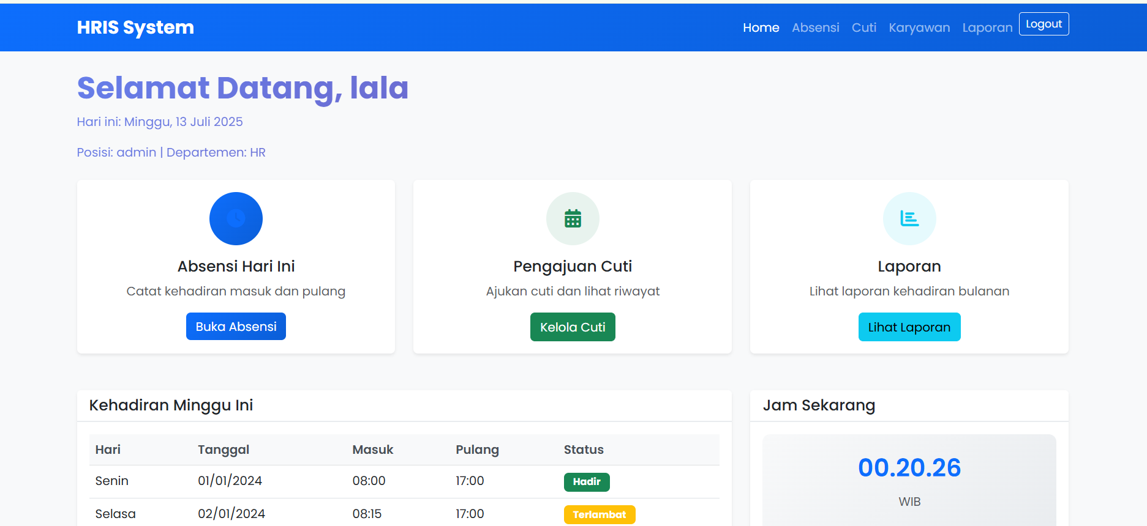
Halaman Awal
Halaman awal HRD Manajemen :
Bagian awal dari website di halaman Website ini adalah sistem HRIS (Human Resource Information System) yang digunakan untuk mengelola kehadiran, cuti, dan laporan karyawan. Di halaman utama, pengguna (dalam hal ini admin dari departemen HR) dapat melakukan absensi harian, mengajukan atau mengelola cuti, serta melihat laporan kehadiran. Tersedia juga informasi jam saat ini dan rekap kehadiran mingguan. Tampilan sederhana dan fungsional memudahkan penggunaan sehari-hari.

Slide 2
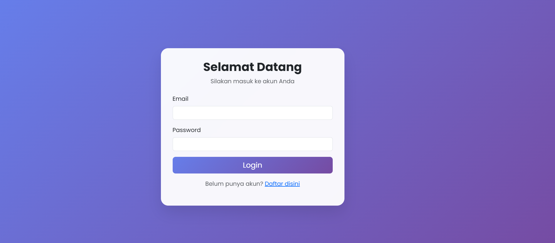
Halaman Login
Halaman login user dapat memasuki akun yang telah di daftar jika sudah memiliki akun

Slide 3
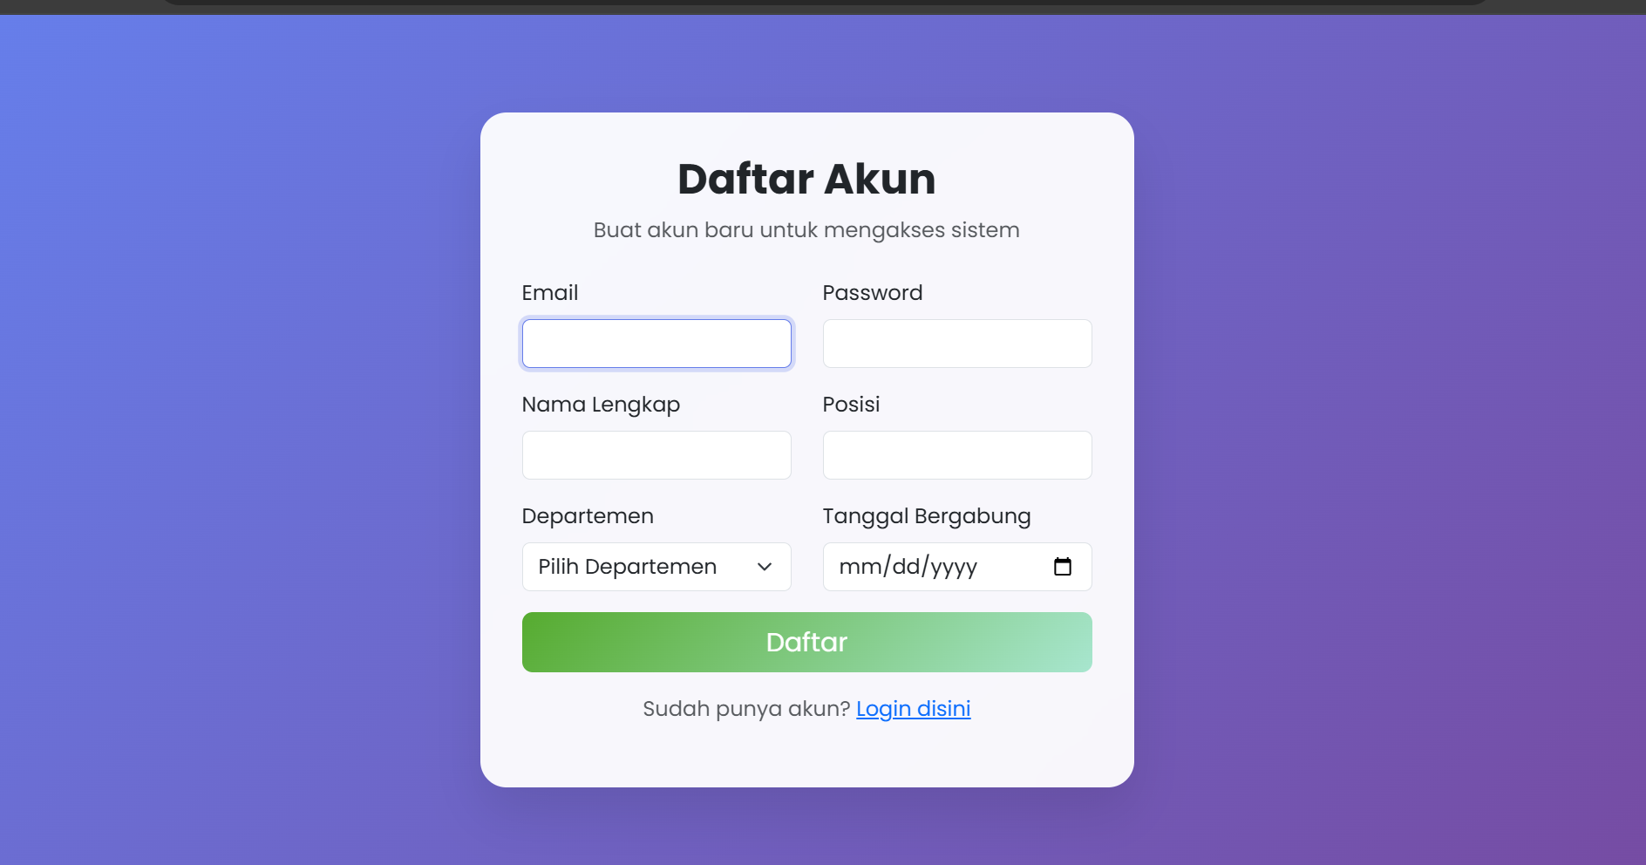
Halaman Sign up
Halaman sign up
User yng belum memiliki akun dapat melakukan register biasanya berisikan input email , password ,nama lengkap , posisi
,Departemen,Tanggalbergabung

Slide 4
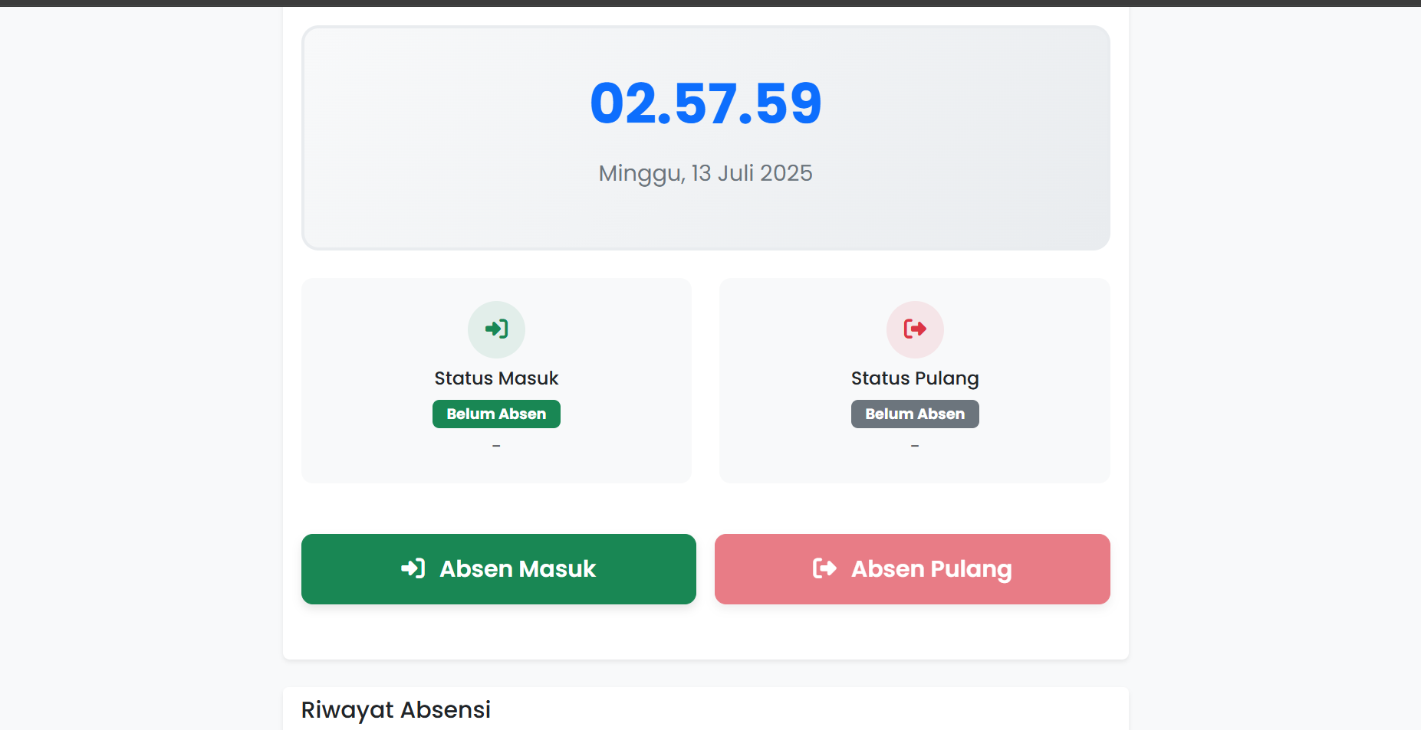
Halaman Absensi
Halaman Absensi
User dapat melakukan absensi masuk dan jika telah selesai dapat melakukan absen pulang dan user juga dapat melihat Riwayat absensi mereka

Slide 5
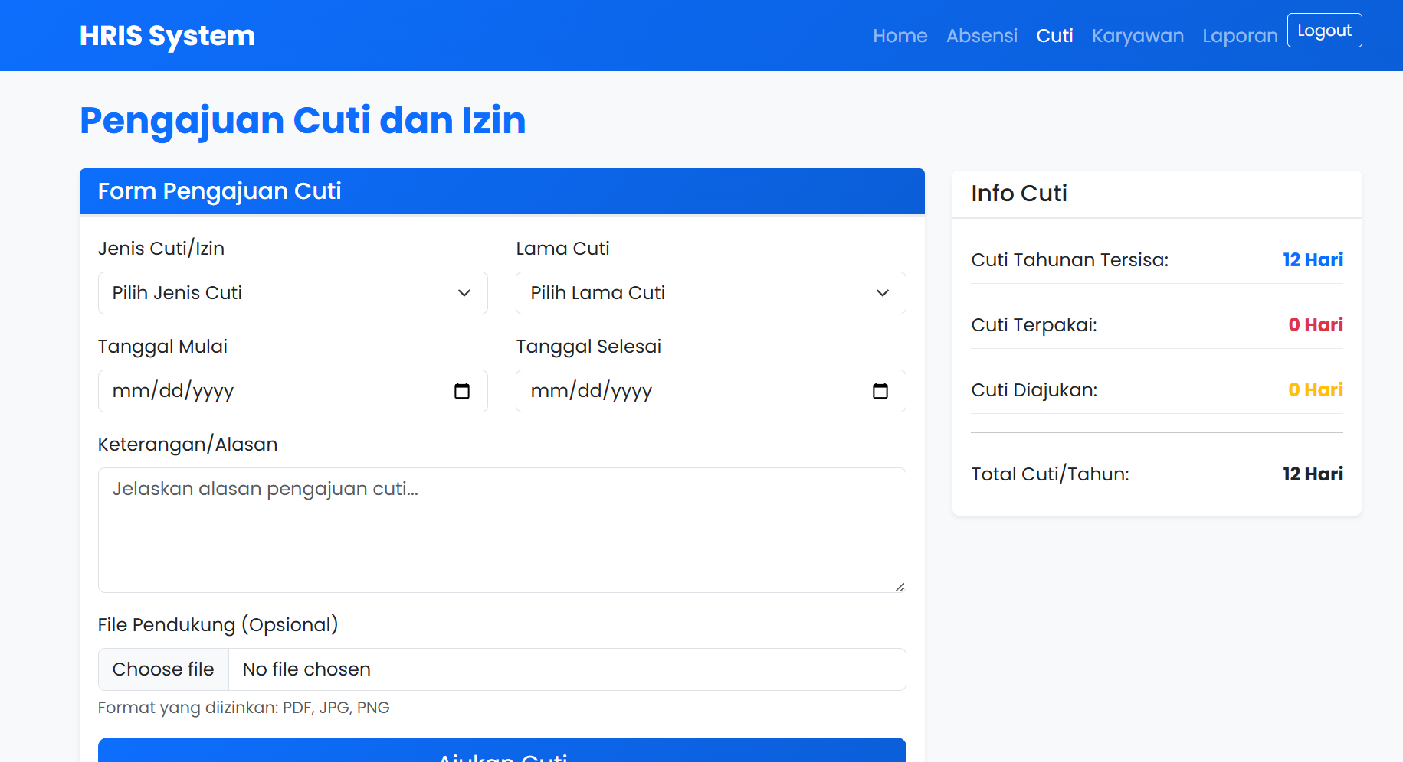
Halaman Pengajuan cuti
User dapat melakukan pengajuan cuti Terdapat jenis cuti yang dinginkan lamanya tanggal mulai dan tanggal selesai dan user dapat memberikan keterangan atau alasan pengajuan cutinya dan user dapat melihat Riwayat cutinya

Slide 6
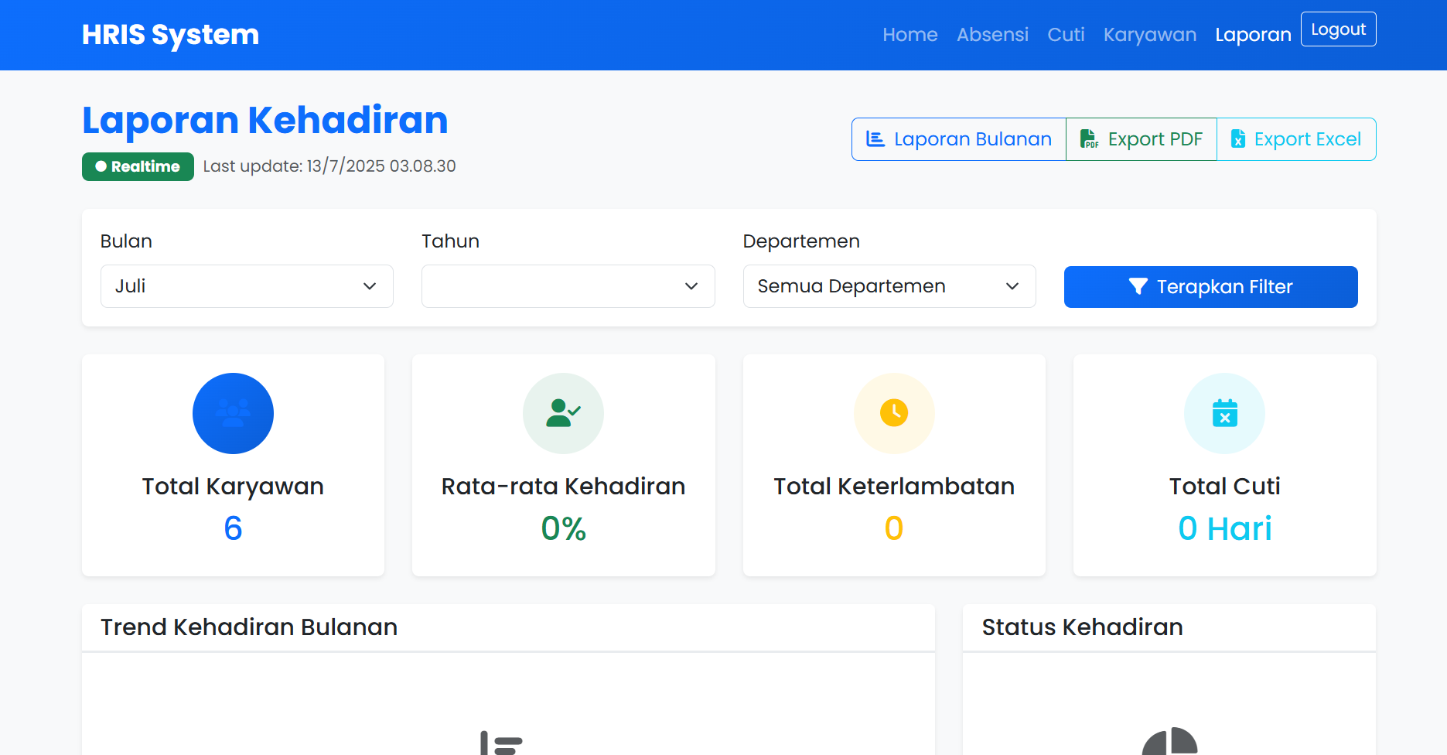
Halaman laporan kehadiran
Halaman ini user dapat melakukan pengecekan laporan kehadiran dari kategori Bulan,Tahun,Departemen dan bisa di export pdf atau pun excel laporan kehadirannya

Slide 7
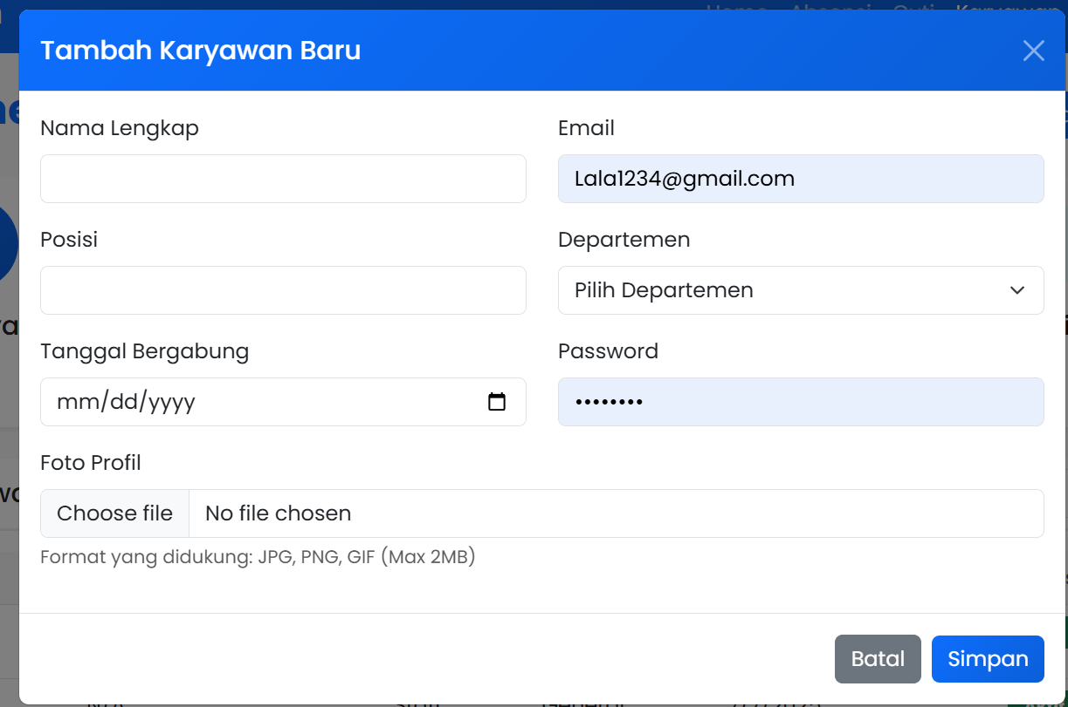
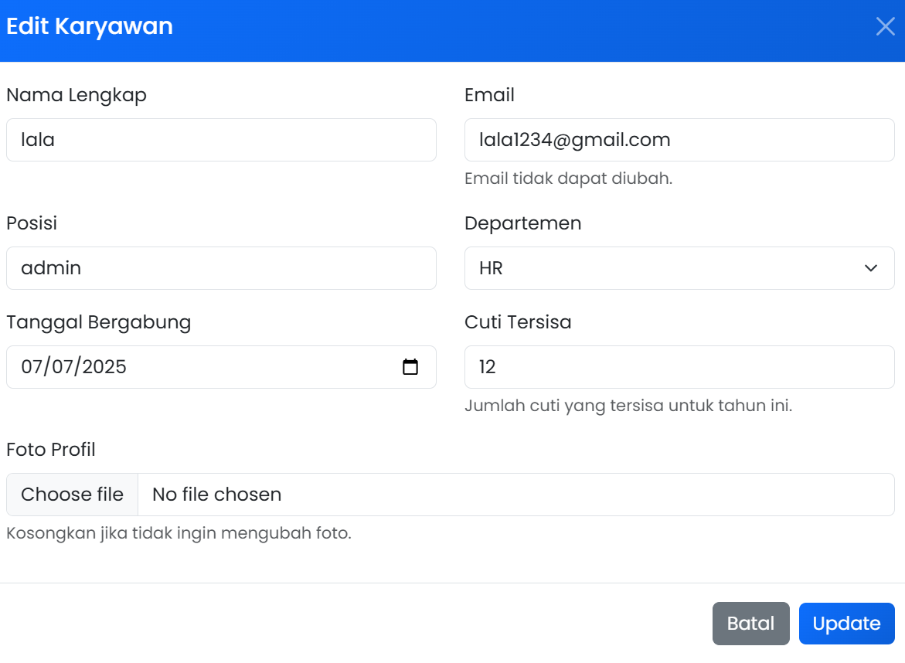
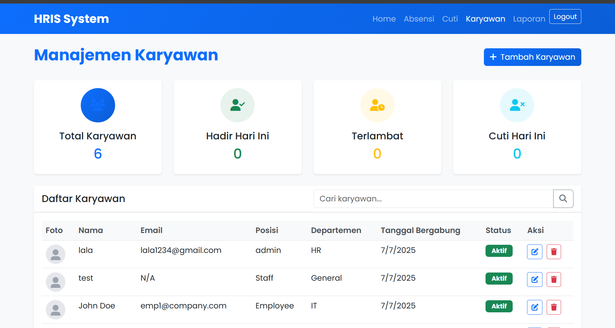
Halaman manajemen karyawan
Halaman manajemen karyawan user dapat melakukandi halaman ini user dapat mengecek total karyawan siap aj hadir siapa yng terlambat dan siapa yng mengambil cuti hari ini user juga dapat menambah karyawan baru dan dapat juga mengedit status karyawan

